Slide 1
Manual Hub
Team : [팀명]hubmaker 서왕규, 이종법

Slide 2
프로젝트 명 : MANUALHUB
팀 명 : HUBMAKER
팀원 : 2명 [병장 서왕규, 일병 이종법]

Slide 3
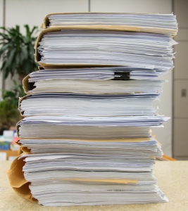
문제 상황
저기서 정보를 어떻게 찾지?
저걸 어떻게 보관하지?
저 문서 양식은 어디 있더라..?

Slide 4
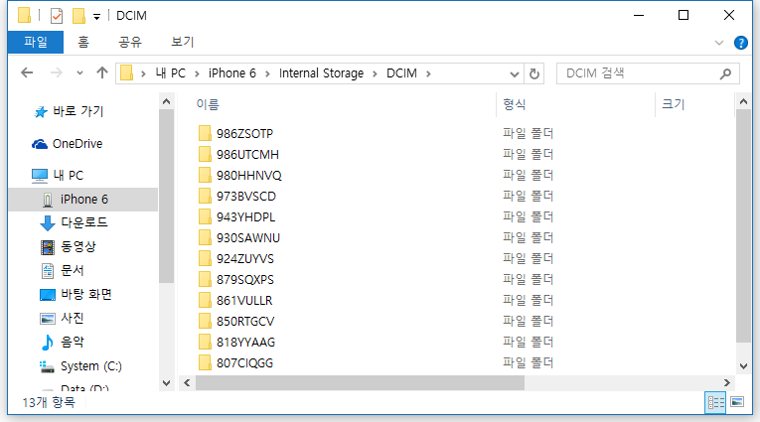
군내 업무 상황
동일한 양식에 작성 문서 多
[관제일지, 보고일지, 업무기록부 등]
수많은 문서 양식 및 기록부가 소실되거나, 정보를 열람하기 힘든 경우 多
인원이 자주 바뀌는 특성상 문서관리의 어려움↑

Slide 5
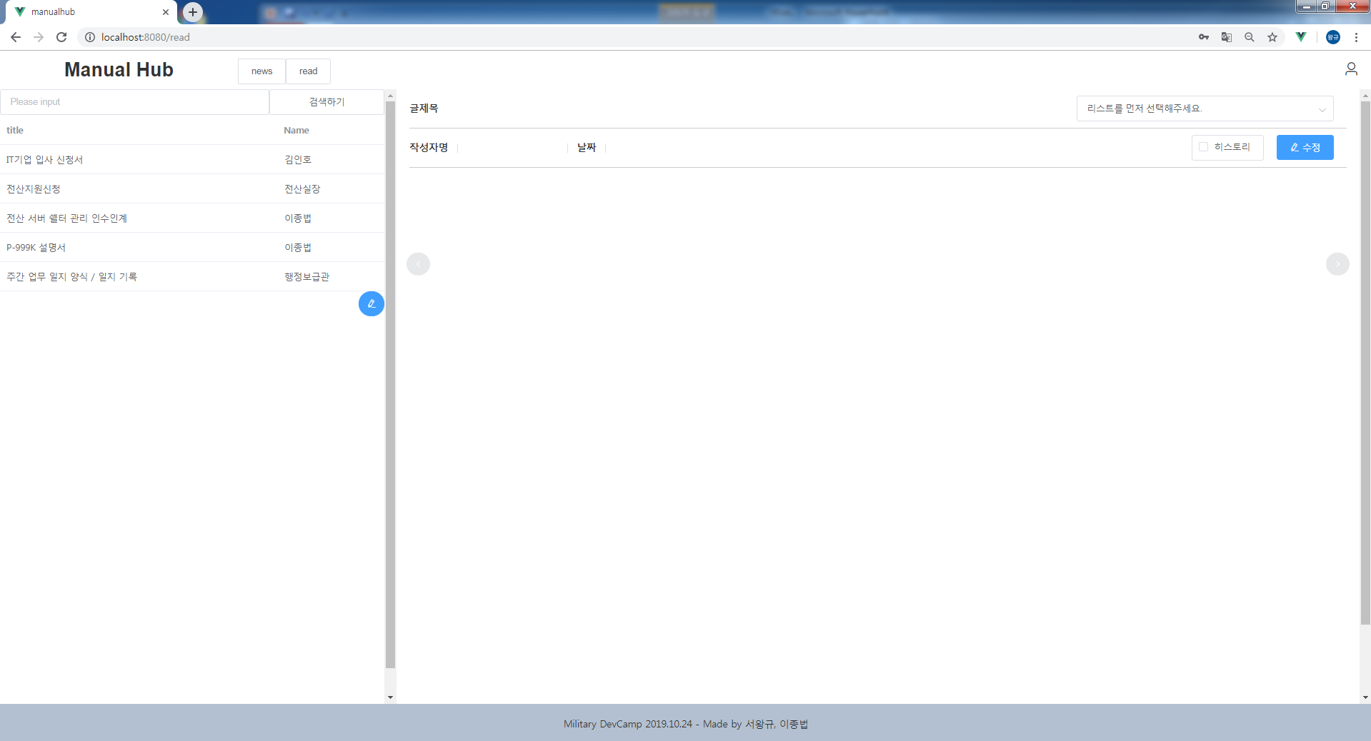
핵심 기능
책꽂이
파일철들
파일철 클릭시
내용

Slide 6
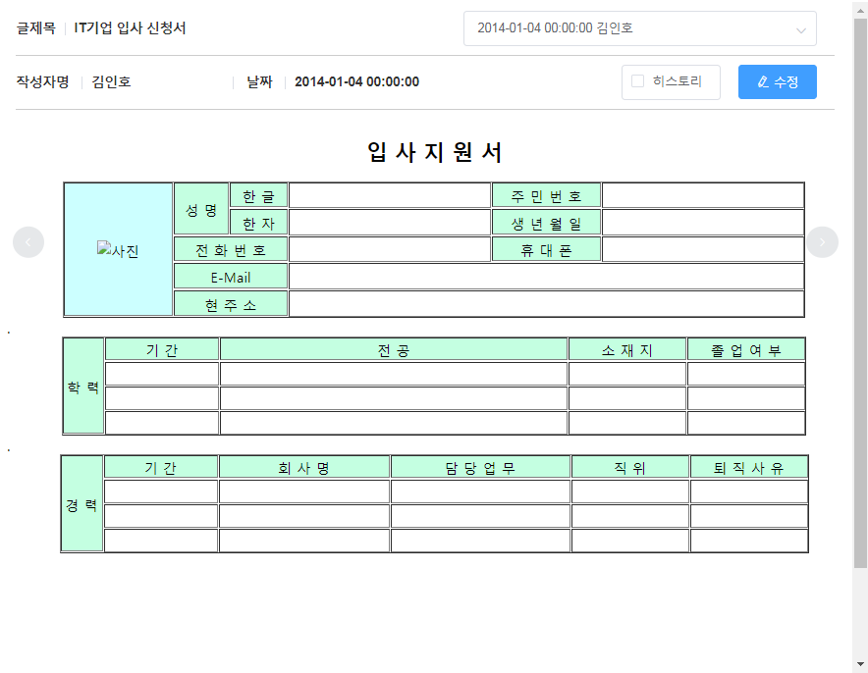
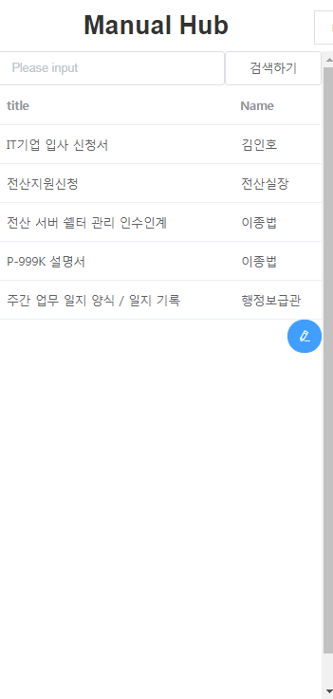
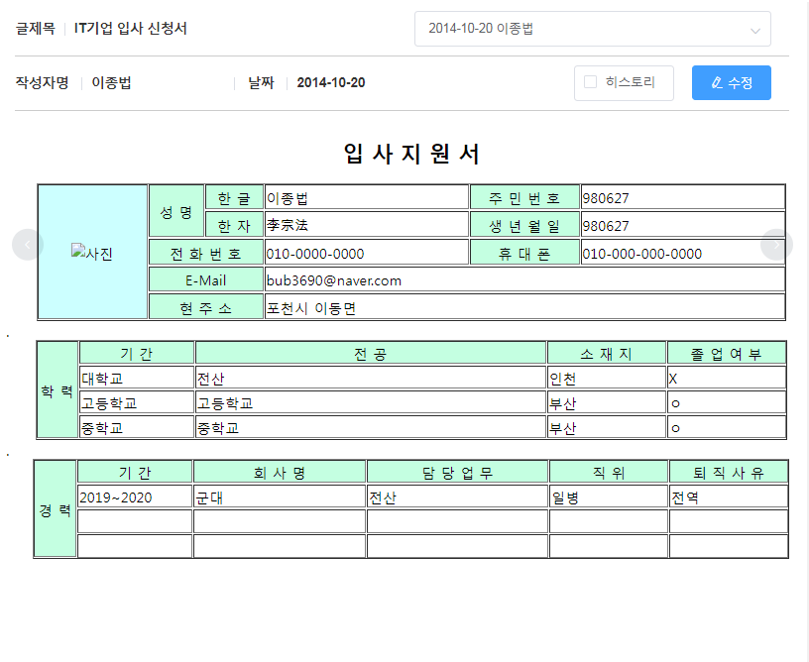
핵심 기능
Click시에
해당 페이지
양식에
작성가능
작성 완료 후 저장하면,
해당 파일철 맨 마지막 페이지에 기록
Click!
좌우버튼을 통해, 파일철 페이지 이동가능

Slide 7
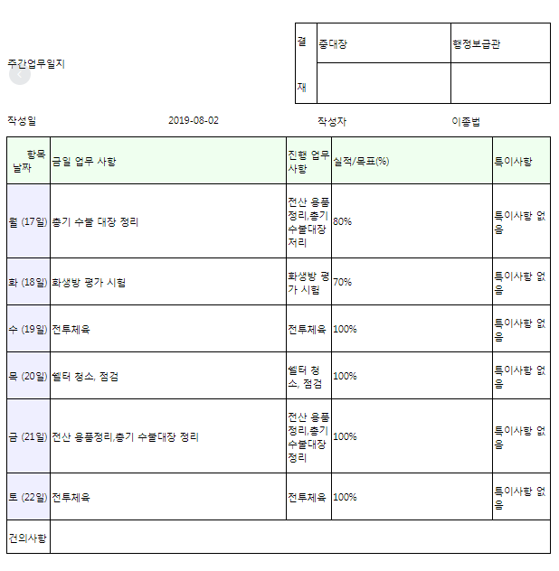
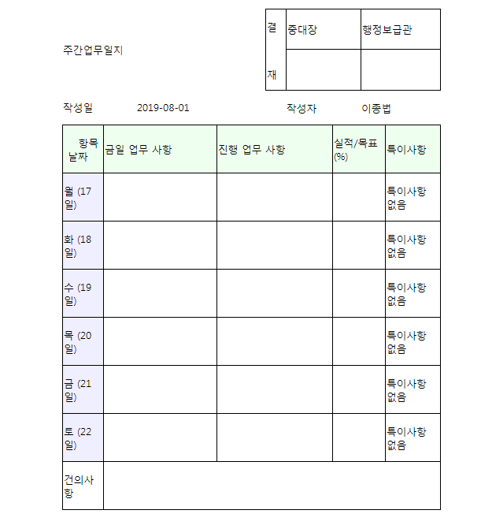

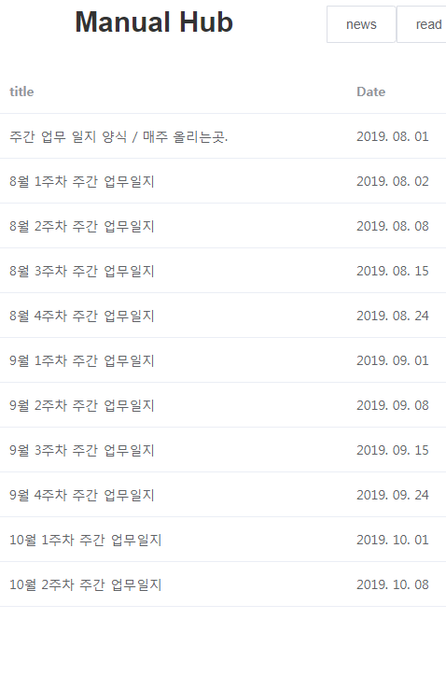
핵심 기능
히스토리 클릭 시,
현재 파일철
한눈에 보기
양식을 포함한
모든 해당 양식에 작성한 문서가
하나의 파일철로
묶임
특정칸 클릭시,
해당 페이지로 바로 이동

Slide 8
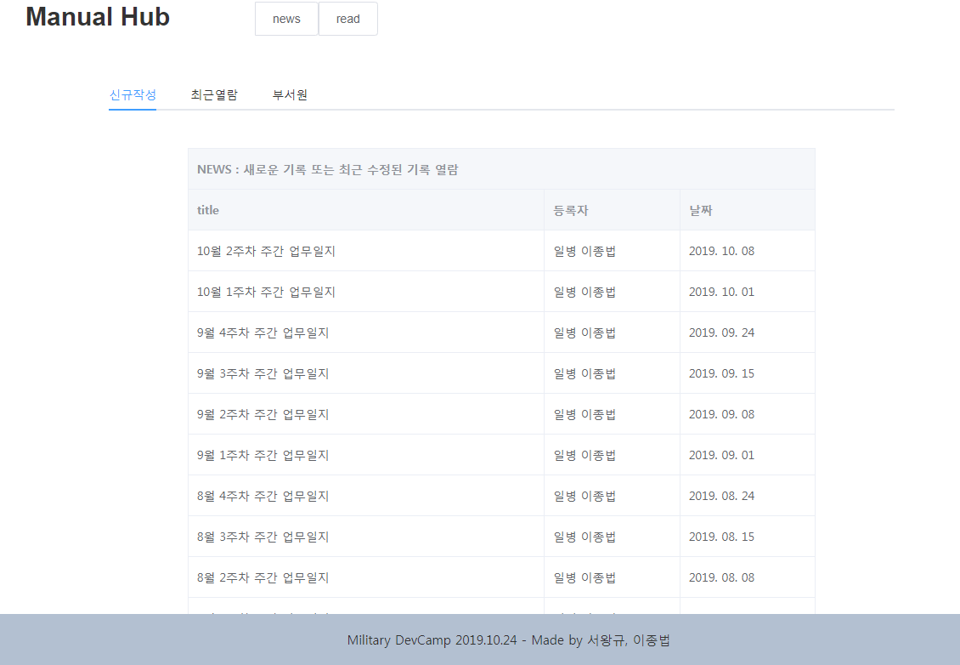
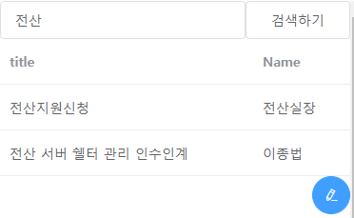
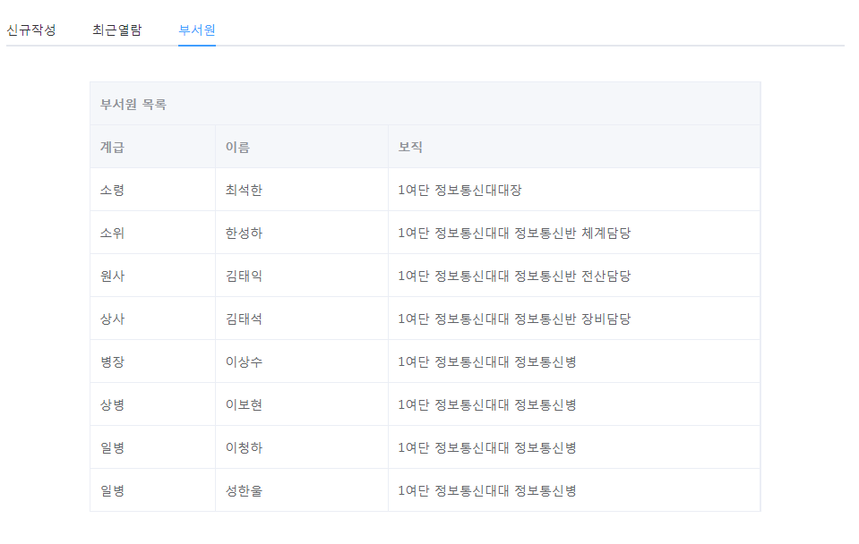
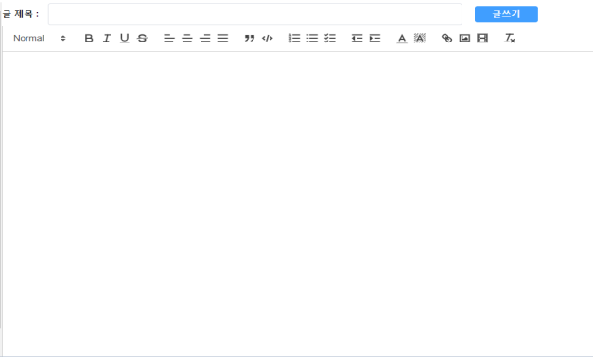
그 외 기능
사용자의 쉬운 문서 접근을 위한
최근 페이지 생성과 열람 추적 기능
문서 검색 기능
양식 작성 기능(파일철 생성)
부서별 문서와 인원 분류 기능

Slide 9
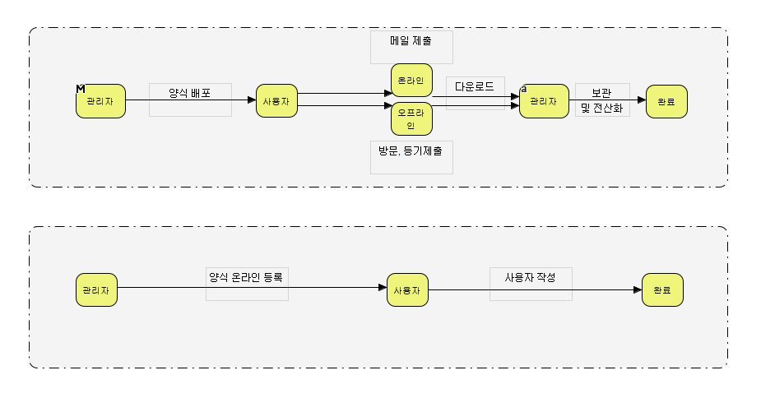
활용 가능성
다양한 동일 양식 기록부 통합 관리
문서의 수정 전 파일을 기록하여 문서 공동 작업 가능
신청서, 지원서, 설문 등의 수집형 문서에서의 간편한 활용
활용이전
활용이후

